Slide 1

CHÀO MỪNG CÁC EM ĐẾN VỚI TIẾT HỌC

Slide 2

Khởi động

Slide 4
427
226
-
201

Slide 5
427
26
-
401

Slide 6
427
212
+
639

Slide 7
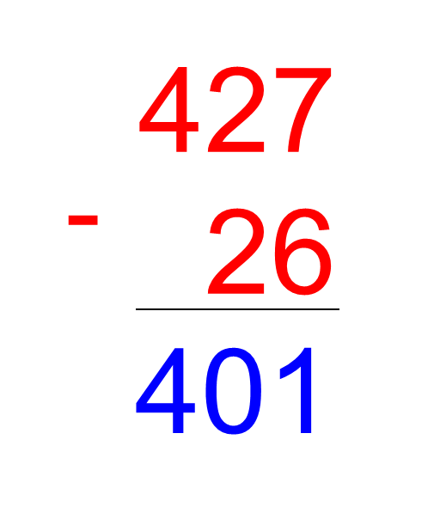
427
6
-
421

Slide 8



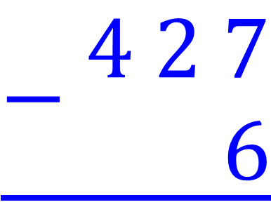

$$\underline{−\begin{aligned} 4 2 7 \\ 6\end{aligned}}$$
7 trừ 6 bằng 1, viết 1
Hạ 2, viết 2
$$4$$
$$2$$
$$1$$
Hạ 4, viết 4
Vậy 427 – 6 = 421

Slide 9









4
Tính (theo mẫu):
$$\underline{−\begin{aligned} 447 \\ 3\end{aligned}}$$
$$\underline{−\begin{aligned} 627 \\ 4\end{aligned}}$$
$$\underline{−\begin{aligned} 529 \\ 8\end{aligned}}$$
$$\underline{−\begin{aligned} 216 \\ 6\end{aligned}}$$
?
$$623$$
$$521$$
?
?
?
$$210$$
$$444$$

Slide 10


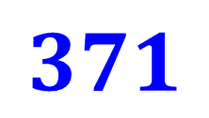
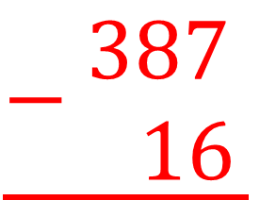
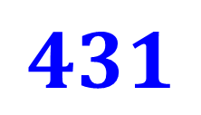
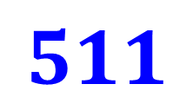
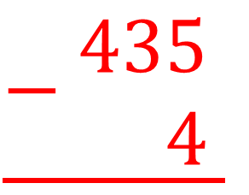
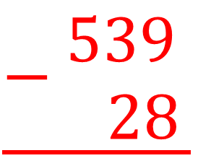
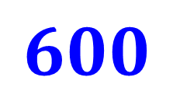
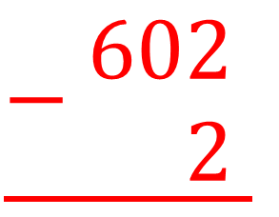
5
Đặt tính rồi tính:
539 – 28
387 – 16
602 – 2
435 – 4
$$\underline{−\begin{aligned} 539 \\ 28\end{aligned}}$$
$$\underline{−\begin{aligned} 387 \\ 16\end{aligned}}$$
$$\underline{−\begin{aligned} 602 \\ 2\end{aligned}}$$
$$\underline{−\begin{aligned} 435 \\ 4\end{aligned}}$$
$$511$$
$$371$$
$$600$$
$$431$$

Slide 11
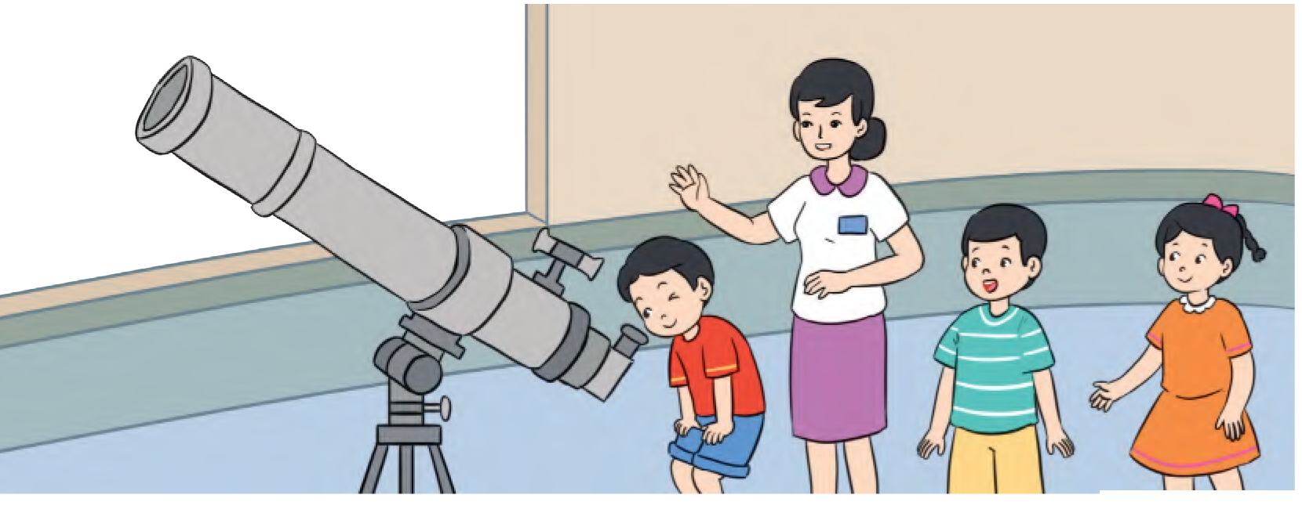
6
Ở một đài quan sát thiên văn, ngày thứ nhất có 259 học sinh đến tham quan, ngày thứ hai có số học sinh tham quan ít hơn ngày thứ nhất 45 học sinh. Hỏi ngày thứ hai có bao nhiêu học sinh đến tham quan?
Ngày thứ nhất có: 259 học sinh đến tham quan
Ngàu thứ hai có ít hơn ngày thứ nhất: 45 học sinh
Ngày thứ nhất có: học sinh đến tham quan
?

Slide 12
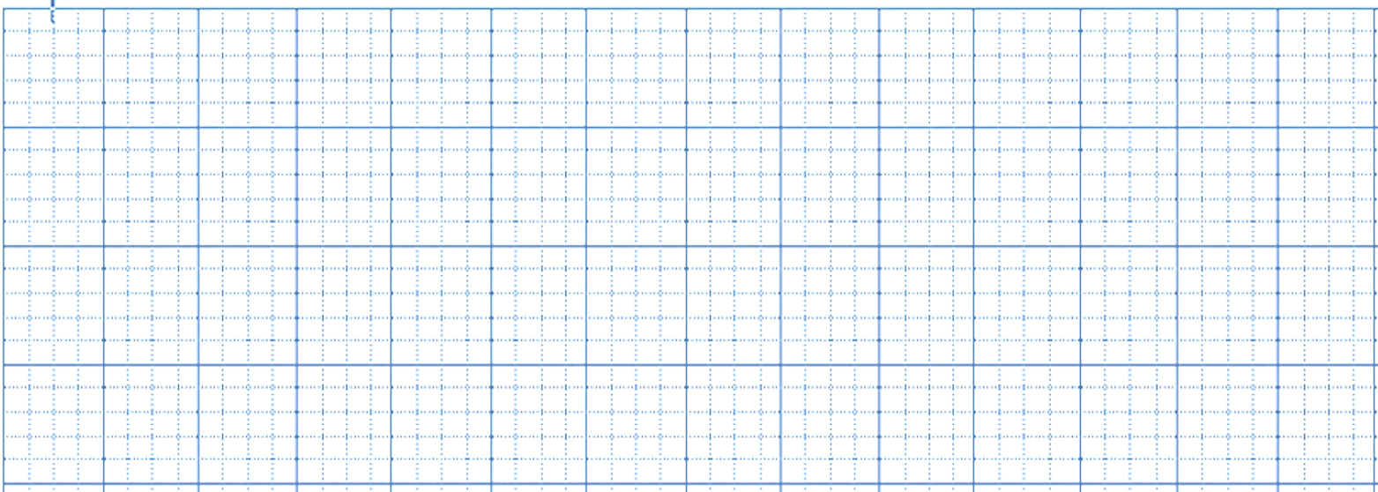
Bài giải
Ngày thứ hai có số học sinh đến tham quan là:
259 - 45
= 214 (học sinh)
Đáp số: 214 học sinh.

Slide 13
259
214

Slide 14
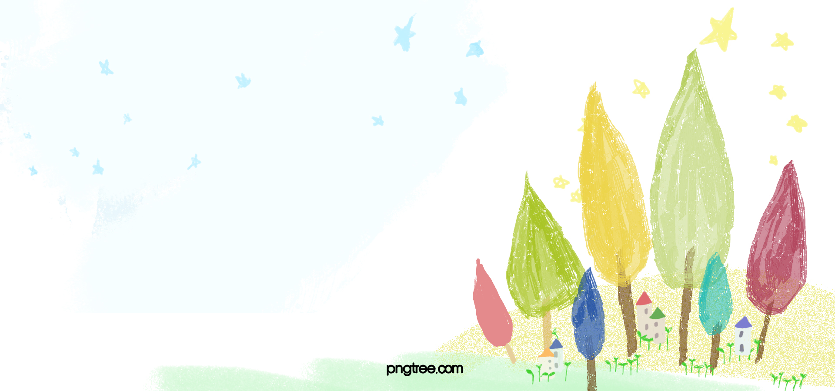
Củng cố - Dặn dò

Slide 15


Tạm biệt và hẹn gặp lại

